Slide 1
Појам функције и функција директне пропорционалности
-вјежва-

Slide 2
Задатак 1:
На основу дате табеле одреди формулу којом је функција f задана и нацртај њен график.
x | -1 | 0 | 2 | 3
f(x) | -1 | 1 | 5 | 7

Slide 3
Рјешење:
Запишимо нашу функцију у општем облику f(x)=kx+n, при чему ћемо k и n одредити помоћу тачака из дате табеле.
1=k·0+n, из чега добијемо да је n=1. Сада нам преостаје још да одредимо коефицијент k. Ако искористимо n=1 и још једну произвољну тачку из табеле, рецимо (-1,-1), добијамо сљедеће: -1=k·(-1)+1, из чега нам слиједи да је k=2. С обзиром да смо одредили k=2 и n=1, наша функција добија облик f(x)=2x+1.
x | -1 | 0 | 2 | 3
f(x) | -1 | 1 | 5 | 7

Slide 4
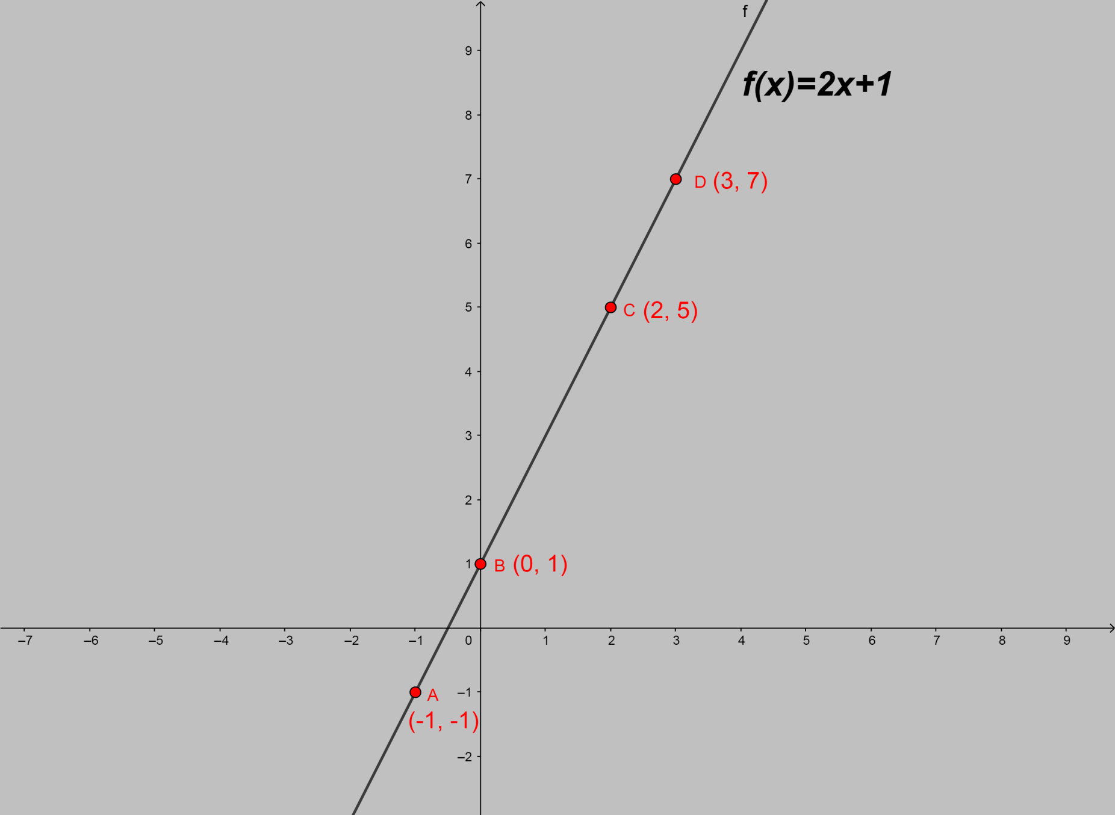
...

Slide 5
Задатак 2:
Функција задана табелом је директна пропорционалност.
а) Одреди коефицијент k па функцију запиши формулом
б) Попуни празна поља табеле
x |  | 1 | 2 | 4
y | 4 |  | -4 |  | -6

Slide 6
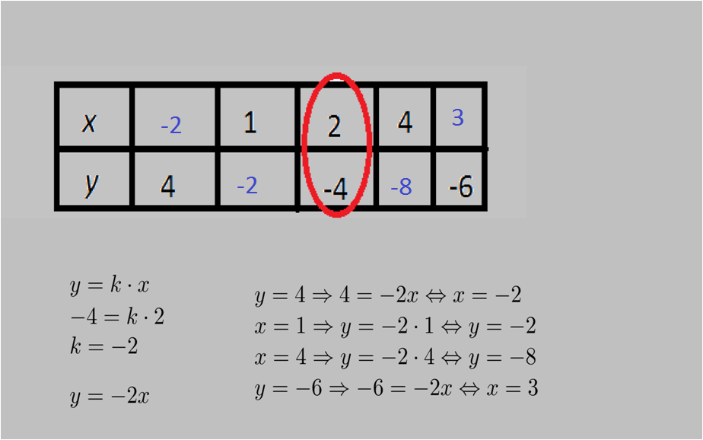
Рјешење:

Slide 7
Задатак 3:
Које од сљедећих величина су директно пропорционалне:
а) дијагонала и страница квадрата
б) обим и полупречник круга
в) површина и полупречник круга
г) површина и страница квадрата
д) висина и страница једнакостраничног троугла
ђ) обим и страница правилног шестоугла

Slide 8
Рјешење:

Slide 9
Задаци за домаћу задаћу:
-збирка задатака, стр. 77, задатак 14
-збирка задатака, стр. 81, задатак 51

Slide 10
Задаци за вјежбу
1. На основу табеле одреди формулу којом је функција f задана и нацртај њен график.
2. Функција задана табелом је директна пропорционалност.
а) Одреди коефицијент k па функцију запиши формулом
б) Попуни празна поља табеле
x | -1 | 2 | 0 | 1 | 3
y | 5 | 8 | 2 | -1 | -7
x | 8 |  |  | 4/3 | 4
y |  | 1.5 | 0.075 |  | 3 | 15/4

Slide 11
...
3. Милан има 65 КМ. Одлучио је да сваког мјесеца своју уштеђевину увећа за 15 КМ. Ако Миланову уштеђевину обиљежимо са y, а са x број мјесеци, записати формулом раст његове уштеђевине.
4. График директне пропорционалности пролази кроз тачку G(-2,1). Одреди формулу те зависности и нацртај график функције.

